Slide 1
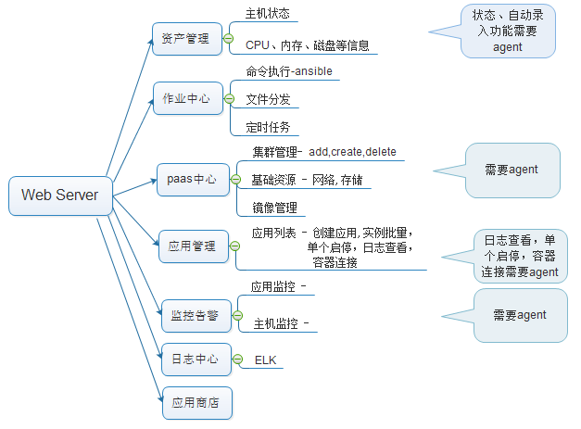

Slide 2

API
9000/*
Celery Beat
Restful API
9000/master
Celery
Broker
mysql
RabbitMQ
Celery Worker
asset()
task()
paas()
app()
alarm()
Web Server
Docker Image Host
Agent
API
12345/*
asset()
task()
paas()
app()
alarm()
log()

Slide 3
用户登录检验、访问权限限制实现
使用django middleware 实现，这样不用在每个视图上加装饰器：
功能：
1 判断用户是否登录
2 对用户访问的URL进行限制，虽然普通用户在页面上只能看到相应role
绑定的菜单，但是如果用户直接访问不被允许的URL，也是能打开的，
所以需要对URL限制
Request情况：
1）未登录
请求登录页面( no session and login url ) -> pass
请求其它页面( no session and other url ) -> 转到login页面
2）已登录
请求登录页面( have session and login url ) -> 转到index
请求其它页面( have session and other url ) -> url 判断-> (pass or denied) 这里面包含了logout，logout 需要全部pass

Slide 4
request
未登录
已登录
登录判断
/login/
/other/
/other/
/logout/
请求判断
请求判断
Redirect
/login/
/other/
url == /
pass
Redirect
/
url acl
SysRole有home_page
未定义
Y
perm
N
获取首页
home
返回home
Redirect 用户
菜单列表的
第一个菜单
pass
Forbidden

Slide 5
Mesos Cluster Table Design
Table Name | Description
PaasHost | 空闲主机表
MesosCluster | 集群基本配置，部署状态
MesosDeployLog | 集群部署日志
MesosClusterOverview | 集群运行概览（集群CPU，内存，磁盘，master leader, 集群运行总容器数，各组件状态）
MesosClusterDetail | 集群各组件下的具体节点情况（容器运行情况，服务运行情况）

Slide 6
Mesos Cluster 监控任务实现
集群组成说明
一个mesos集群只有一个mesos master集群
一个mesos master集群可以有多个marathon集群
一个mesos master集群可以有多个 haproxy 集群(其实haproxy是与marathon集群关联)
一个mesos master集群可以有多个 slave 集群
集群状态，容器状态说明
MesosCluster 表中有如下状态字段:
1) status 描述整个集群的状态(还未部署,正在部署,部署失败,集群正常,集群异常,集群错误)
此status字段需要结合master_status, zookeeper_status,marathon_status,haproxy_status,
bamboo_status, slave_status 6个状态字段来设置(集群正常,集群异常,集群错误)
2) master_status, zookeeper_status,marathon_status,haproxy_status,
bamboo_status, slave_status描述相应集群状态(health, warning, danger, unknown) ,这些字段需要
判断所有集群（如一个mesos master下的多个marathon集群）的可用性来设置，而单个集群的
状态判断需要结合

Slide 7
Mesos Cluster 监控任务实现
MesosMarathon，MesosHaproxy，MesosSlave表中有如下状态字段:
1) status 描述整个集群的状态(还未部署,正在部署,部署失败,集群正常,集群异常,集群错误)
MesosNodeStatus表中有如下状态字段:
1) containerStatus描述整个集群的状态(运行，停止，创建，未创建)

Slide 8
Mesos Cluster 监控任务实现
执行: check_mesos_cluster_task
#1 获取已部署成功的集群
#2.1 如果有主机6071端口不通(说明docker服务挂了),更 新此主机上的所有容器状态为停止
#2 检查所有主机联通性(6071端口)
#2.2 更新所有正常主机上的容器状态为运行
#2.3 检查运行的容器是否真正运行
#3.1 设置master状态
set_status(masterObj, 'master', '/metrics/snapshot')
#3.2 设置marathon状态
set_status(masterObj, 'marathon', '/v2/info')
#3 检查集群状态
#3.3 设置haproxy状态
set_status(masterObj, 'haproxy', '/api/state')
#3.4 设置slave状态
set_status(masterObj, 'slave', '/metrics/snapshot')

Slide 9
Mesos Cluster 监控任务实现
执行: set_status
#1 获取某master下的所有marathon, haproxy 或slave集群
执行: get_cluster_status
MesosMarathon，MesosHaproxy，MesosSlave表
status
#2 获取并设置单个集群的状态（master，marathon, haproxy 或slave集群）
MesosCluster表
master_status, zookeeper_status,marathon_status,
haproxy_status,bamboo_status, slave_status
执行: status_judge
#3 设置所有集群状态（如一个mesos master下的多个marathon集群）
执行: set_master_status
MesosCluster表
status

Slide 10
私有云容器类虚拟机管理设计
无论是mesos + marathon 还是 kubernetes 容器编排平台，都有2个显著的问题：
不能指定容器运行在指定主机上，只支持运行在指定资源池上
创建的容器命名问题，都是使用随机ID，虽然避免了容器名的重复性，
但是在私有云平台上，管理起来就不能见名知意
在日志管理上，如果一个主机上一个应用有多个实例，那么日志必须用
container ID来唯一区分，如果可以，尽量使用容器名区分，
如一个 firecloud应用，在A机器上有3个实例，容器名分别为:
firecloud01,
firecloud02,
firecloud03,

Slide 11
私有云容器类虚拟机管理设计
创建容器条件
使用1，2条件去数据库判断名称
是否被使用，以保证资源池内容器名全局唯一
数据库
1 选择资源池
2 填写应用容器名称
3 填写创建数量
4 容器分布方式（随机，指定）
5 （分布方式：指定）选择主机并分配容器数量
应用容器名称
firecloud
递增位
2
创建出来的容器名如下:
firecloud01
firecloud02
…..
Dispatch
registrar
注册，
端口管理
Docker pool
Node 1
Node 2
Node 3
Node 4
Node 5
Node 6

Slide 12
应用容器日志管理
一个容器的日志可以分为：
1 容器本身运行日志 stdout 记录
2 容器内服务的运行日志 file 记录
日志可以有两个去向：
标准输出stdout到主机/var/lib/docker/containers/container_ID/ID-json.log文件中，
ID是应用容器的id，写日志到磁盘文件。
标准输出重定向到文件，如java应用使用log4j 管理
一台主机上多个相同应用实例，通常会把日志挂载到主机上，而容器内部的应用
服务写日志文件时，日志文件必须可区分，最好是加上容器名前缀，如：
firecloud01.catalina.out
firecloud02.catalina.out
容器名必须以环境变量传进容器，以便java应用使用

